Slide 1
ΗΛΕΚΤΡΙΚΑ ΚΥΚΛΩΜΑΤΑ
ΕΞΑΡΤΗΜΑΤΑ ΚΥΚΛΩΜΑΤΩΝ
04-03-2021
ΔΙΔΑΣΚΩΝ: ΚΑΡΑΚΑΤΣΑΝΗΣ ΘΕΟΚΛΗΤΟΣ
Notes:
Κάντε κλικ για να προσθέσετε σημειώσεις

Slide 2
ΒΑΣΙΚΑ ΣΤΟΙΧΕΙΑ ΚΥΚΛΩΜΑΤΩΝ
Πηγή Ενέργειας
Αγωγοί
Μονωτές
Φορτίο
Συσκευή Ελέγχου
(διακόπτης)
Συσκευή προστασίας
(ασφάλεια, ρελέ, θερμικό, κλπ)

Slide 3
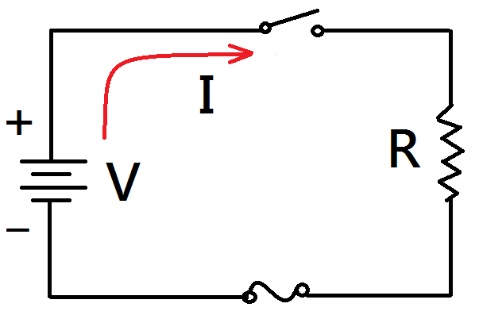
ΝΟΜΟΣ ΤΟΥ Ohm
$$R=\frac{ V }{I}$$
$$I=\frac{ V }{R}$$
$V= I R$
$$Ισχυς= \frac{ Ενεργεια (W) }{Χρόνος (s)}=\frac{ Ενεργεια (W) }{Φορτιο (q)} × \frac{ Φορτιο (q) }{Χρόνος (s)}=V I$$
$P=\frac{{ V}^{2}}{R}$
$P=V I$
$P=I^{2} R$

Slide 4
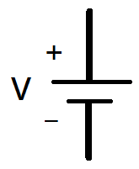
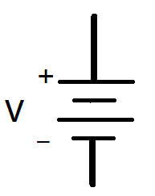
ΣΤΟΙΧΕΙΑ – ΜΠΑΤΑΡΙΕΣ
Πηγή ενέργειας
Πρωτογενή:
Είναι εκείνα που δεν μπορούν να επαναφορτιστούν
C-Zn, ZnCl, AgO, Hg, Li, αλκαλικά
Δευτερογενή:
Είναι εκείνα που μπορούν να εκφορτιστούν και να φορτιστούν πολλές φορές
Pb-οξέως, Ni-Cd, Ni-Fe, αλκαλικά, Ni-υβρίδιο μετάλλου
Ξηρά στοιχεία: σε οποιαδήποτε θέση
Υγρά στοιχεία: τοποθετούνται σε όρθια θέση

Slide 5
ΠΡΟΔΙΑΓΡΑΦΕΣ ΜΠΑΤΑΡΙΩΝ
Χωρητικότητα (Ah)
W = P t = V I t για καθορισμένη τιμή τάσης της μπαταρίας το αμπερώριο γίνεται μονάδα ενέργειας.
Θερμοκρασία
Κατανάλωση ρεύματος
Ρυθμός εκφόρτισης
Τελική τάση εξόδου
Ενέργεια προς βάρος
Πόλωση

Slide 6
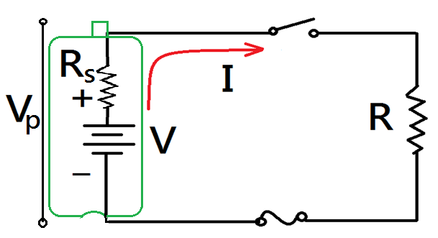
ΕΣΩΤΕΡΙΚΗ ΑΝΤΙΣΤΑΣΗ
Vp = V – ( I Rs )

Slide 7
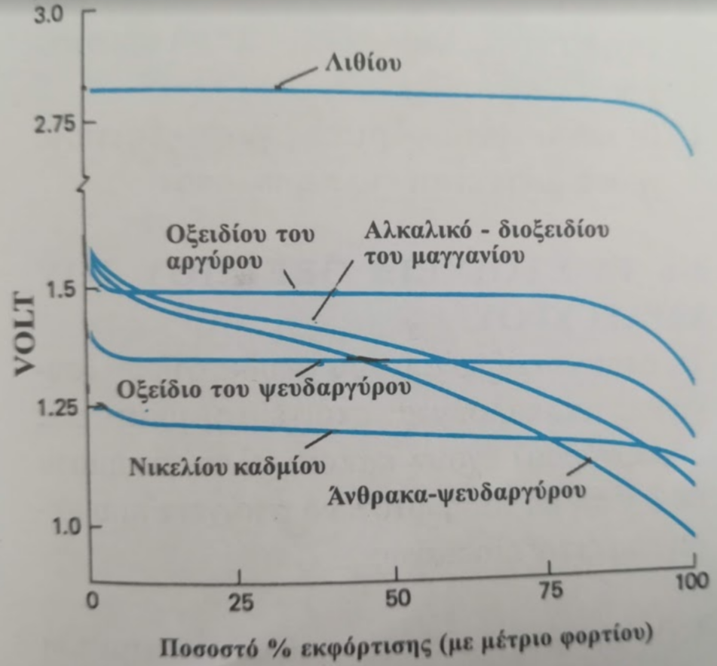
ΣΥΓΚΡΙΣΗ ΔΙΑΦΟΡΩΝ ΤΑΣΕΩΝ ΣΤΟΙΧΕΙΩΝ ΚΑΤΑ ΤΗΝ ΕΚΦΟΡΤΙΣΗ

Slide 8
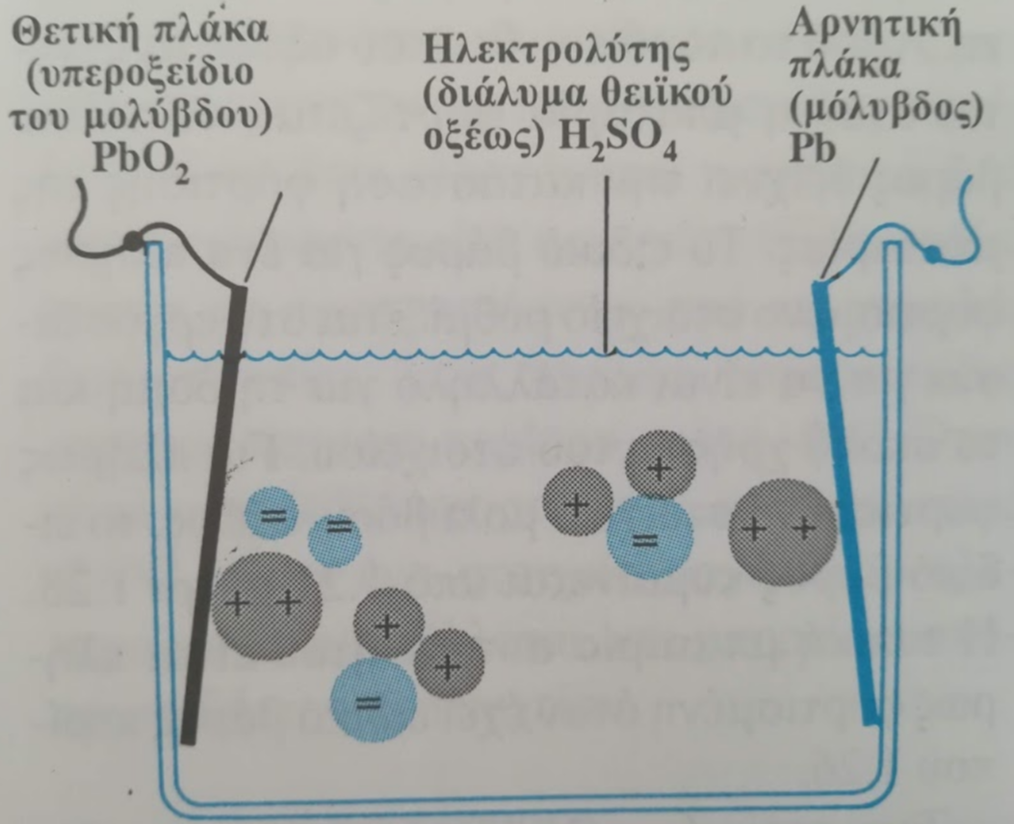
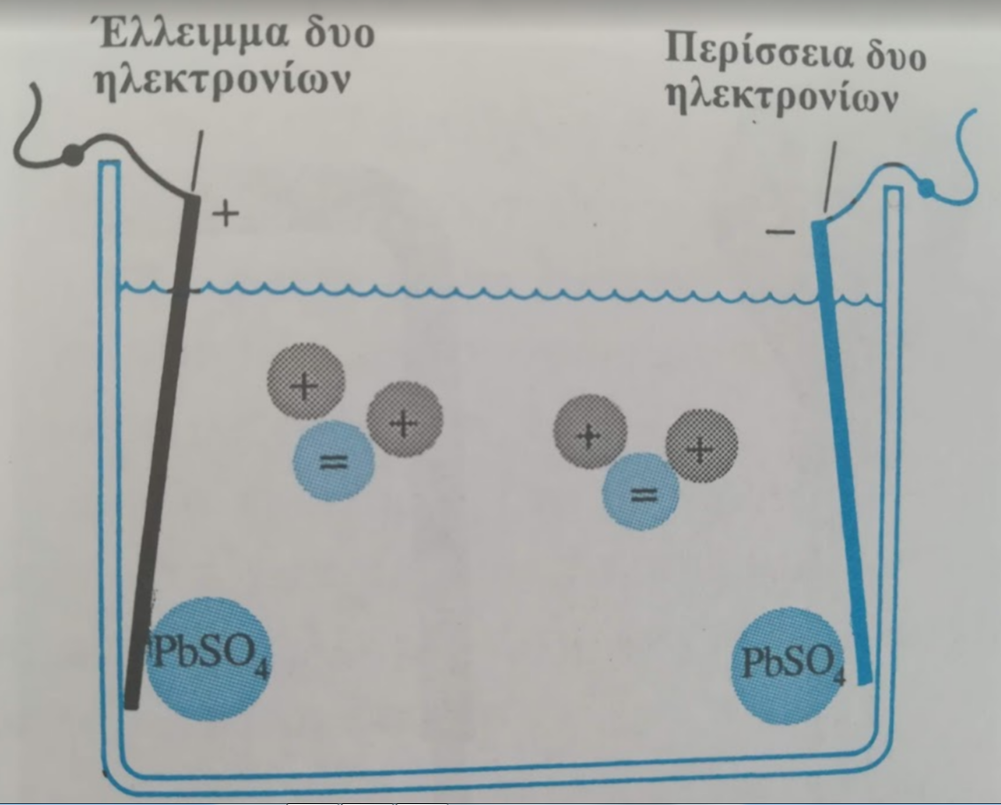
ΣΤΟΙΧΕΙΑ ΜΟΛΥΒΔΟΥ – ΟΞΕΩΣ
PbO₂ + Pb + 2H₂SO₄ 2PbSO₄ + 2H₂O

Slide 9
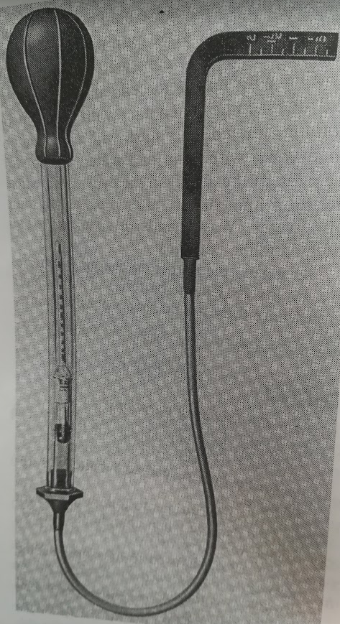
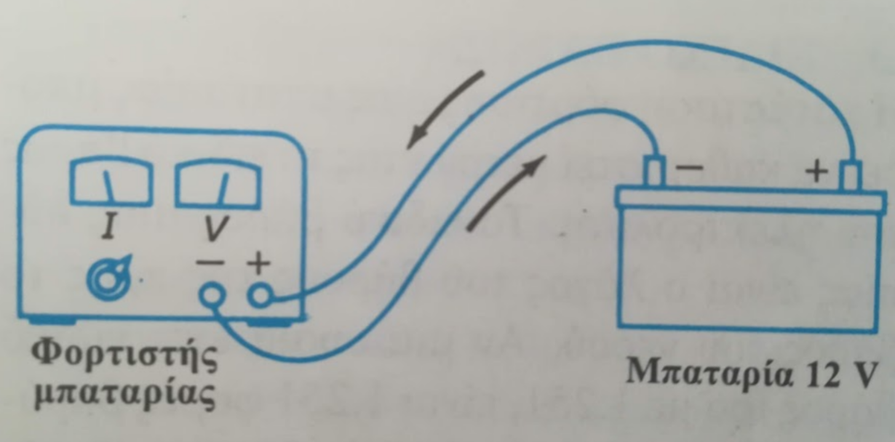
ΕΛΕΓΧΟΣ ΚΑΙ ΦΟΡΤΙΣΗ ΜΠΑΤΑΡΙΑΣ

Slide 10
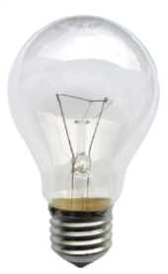
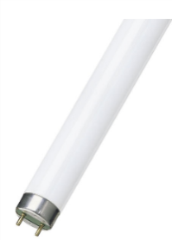
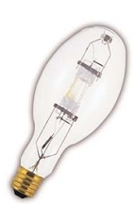
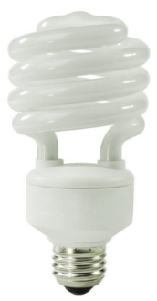
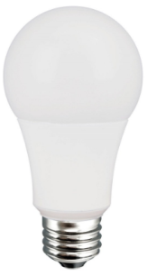
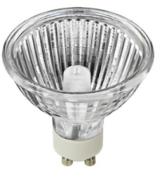
ΕΙΔΗ ΛΑΜΠΤΗΡΩΝ
Πυρακτώσεως
Φθορισμού
Ατμών υδραργύρου υψηλής πίεσης
ή ατμών Νατρίου χαμηλής και υψηλής πίεσης
Συμπαγής φθορισμού
LED
Αλογόνου

Slide 11
ΧΑΡΑΚΤΗΡΙΣΤΙΚΑ ΣΤΟΙΧΕΙΑ ΠΗΓΩΝ ΦΩΤΙΣΜΟΥ
Ra
Χρωματική απόδοση
^{Φωτεινή ή φωτιστική ισχύς (lm)}
Απορροφούμενη ηλεκτρική ισχύς (W)
^{Φωτιστική απόδοση n = lm/W}
Για λαμπτήρες πυρακτώσεως 8 – 10 – 12 – 14 lm/W
Για λαμπτήρες φθορισμού 30 – 32 έως 58 lm/W
Ενεργός διάρκεια ζωής σε ώρες (h)
Χρωματική απόδοση Ra 90–100 υψηλή, 80–90 καλή, 50–80 μέτρια

Slide 12
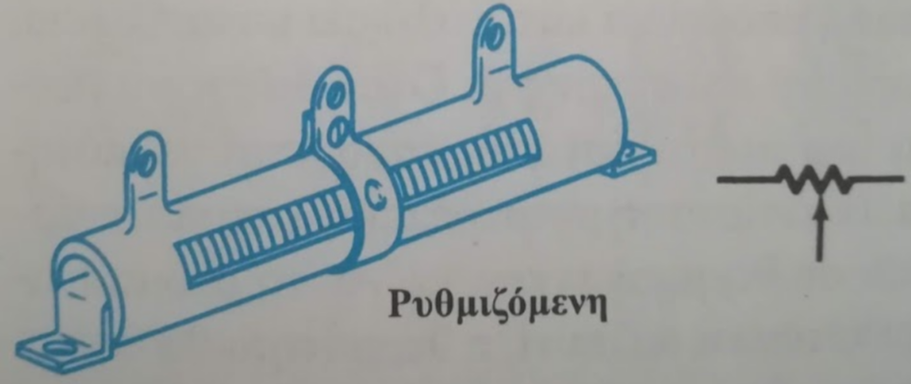
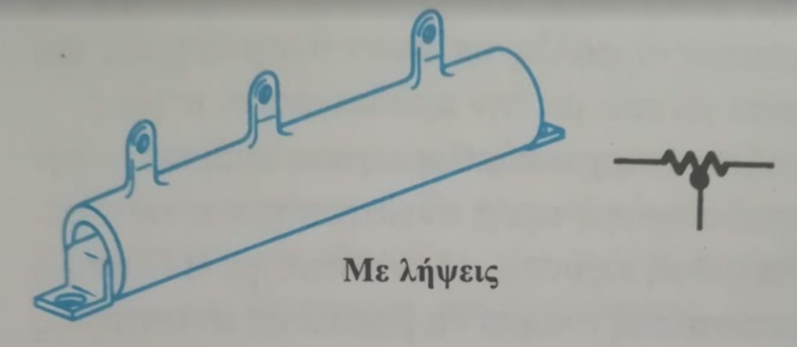
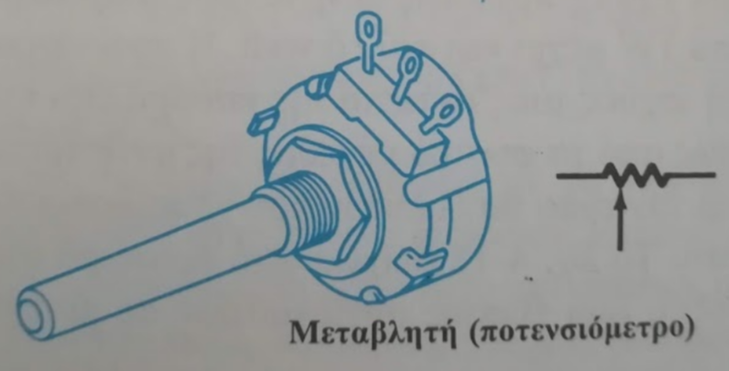
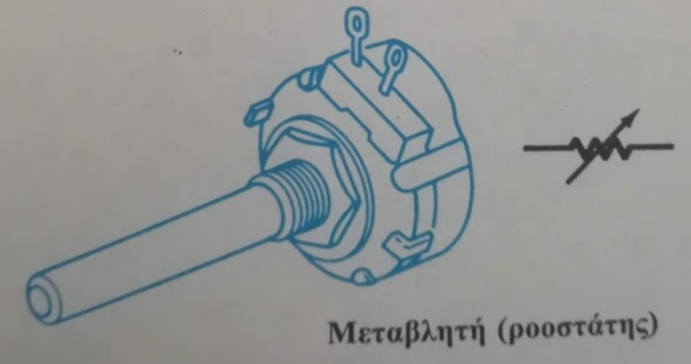
ΑΝΤΙΣΤΑΣΕΙΣ
Σταθερή
Ρυθμιζόμενη
Με λήψεις
Μεταβλητή
Ποτενσιόμετρο
Ροοστάτης

Slide 13
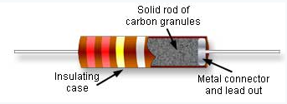
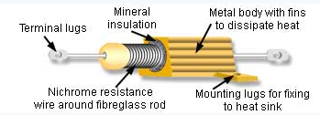
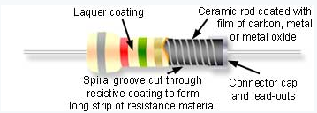
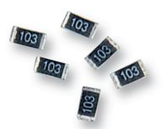
ΤΥΠΟΙ ΑΝΤΙΣΤΑΣΕΩΝ
Άνθρακα
Σύρματος
Cermet
Με απόθεση Φιλμ
Κεραμικές
Αγώγιμου πλαστικού
SMD (Surface Mountain Device)
ΕΙΔΙΚΕΣ ΑΝΤΙΣΤΑΣΕΙΣ
Ασφάλειας, Thermistor, Varistor

Slide 14
ΠΡΟΔΙΑΓΡΑΦΕΣ ΑΝΤΙΣΤΑΣΕΩΝ
Ονομαστική Τιμή σε Ωμ
Ανοχή ± 10% , ± 5% , ± 2% , ± 1%
Ισχύς (μέγιστη τιμή που μπορεί να καταναλωθεί υπό μορφή θερμότητας)
Ονομαστική τάση
Γραμμικότητα (Νόμος του Ohm)
Τάση θορύβου μV / V παρασιτική τάση λόγω της ανάπτυξης θερμοκρασίας
Σταθερότητα της αντίστασης (αλλοίωση στο υλικό κατασκευής και της ονομαστικής τιμής)

Slide 15
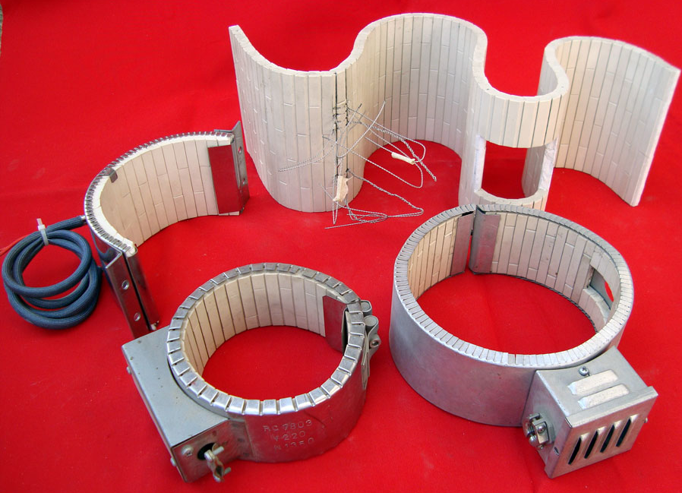
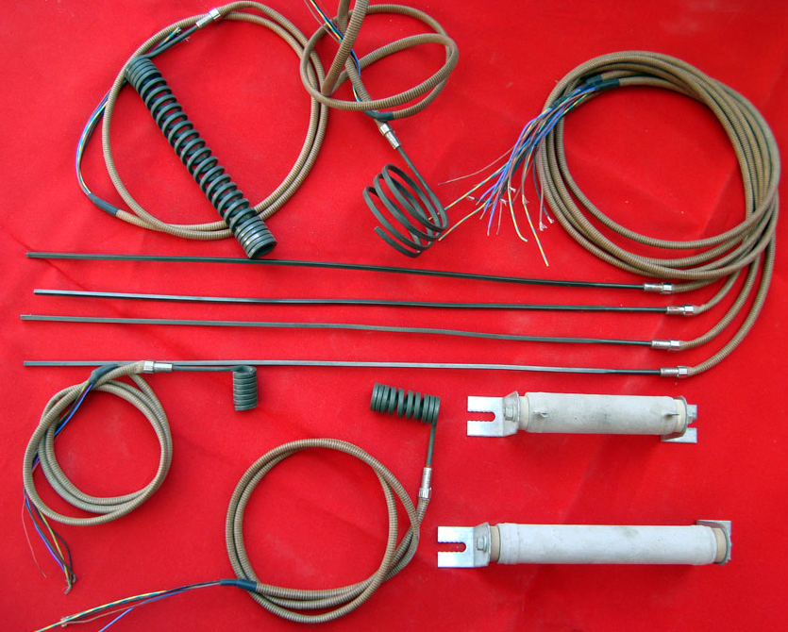
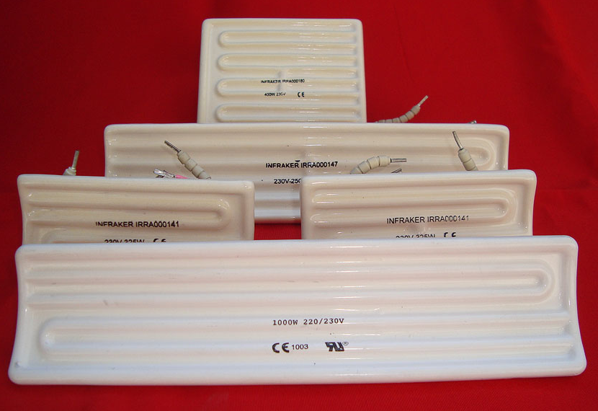
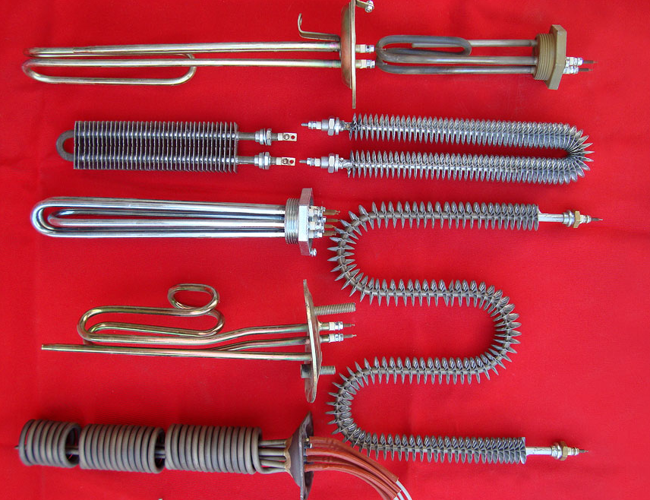

Slide 16
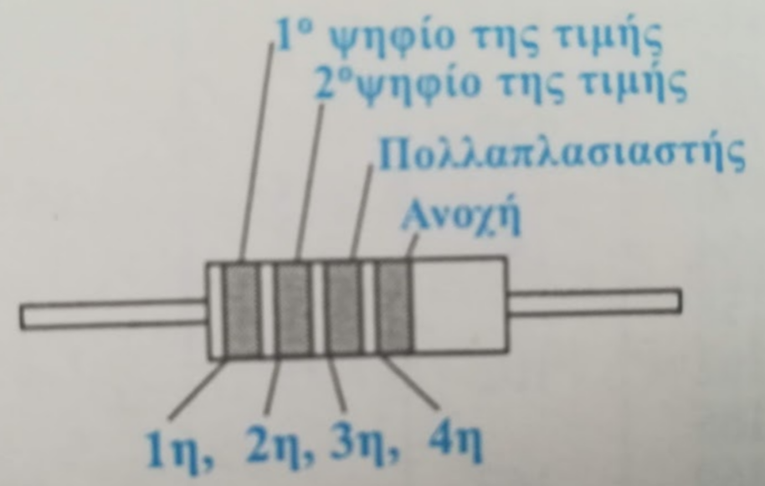
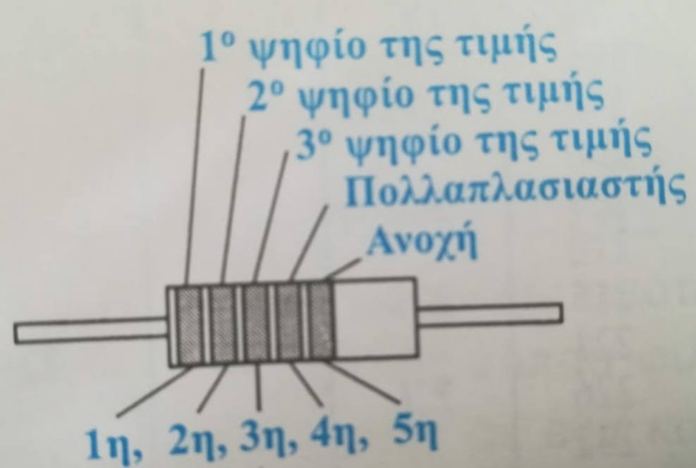
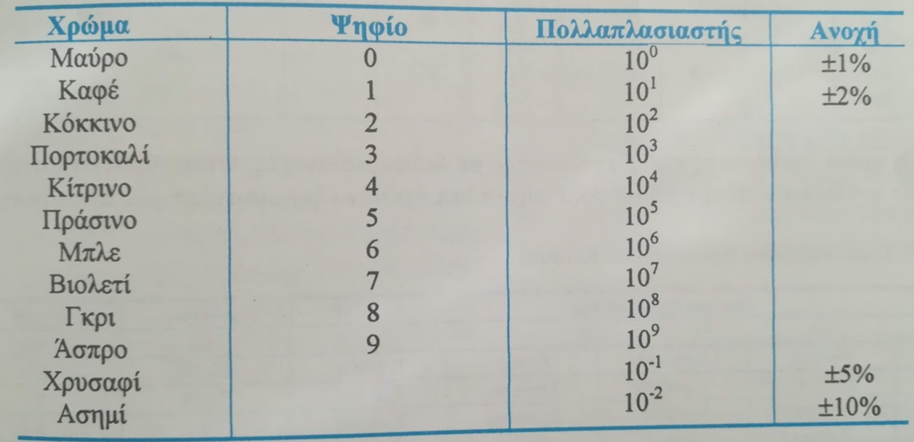
ΧΡΩΜΑΤΙΚΟΣ ΚΩΔΙΚΑΣ ΑΝΤΙΣΤΑΣΕΩΝ

Slide 17
ΧΕΙΡΟΚΙΝΗΤΟΙ ΔΙΑΚΟΠΤΕΣ (Ελέγχονται με το χέρι)
Η βαθμονόμηση ρεύματος dc ενός διακόπτη θα πρέπει να έχει
μικρότερη τιμή από την βαθμονόμηση ac του ίδιου διακόπτη.
Μεταγωγικός διακόπτης. Χειροκίνητος διακόπτης μιας ή δύο επαφών, μιας ή δύο θέσεων.
Συρόμενος διακόπτης. Χρησιμοποιείται σαν διακόπτης επιλογής ορισμένου τρόπου λειτουργίας όπως High – Low.
Διακόπτης DIP. Είναι σχεδιασμένος για τοποθέτηση σε πλακέτες τυπωμένων κυκλωμάτων.
Περιστροφικός διακόπτης. Χρησιμοποιείται για πολυπλοκότερες λειτουργίες μεταγωγής.
Διακόπτες με τροχαλία. Δίνουν στην έξοδο ειδικούς κώδικες που χρειάζονται για την επικοινωνία με τους υπολογιστές.
Επιλογικός διακόπτης. Οι θέσεις του λαμβάνονται με περιστροφή της λαβής προς τα δεξιά ή προς τα αριστερά είτε με διατήρηση επαφής είτε με επιστροφή.
Διακόπτης πλήκτρου. Αποτελούνται από μια ή περισσότερες ομάδες επαφών ΝΟ ή ΝC , από συσκευή χειρισμού και από περιγραφική πινακίδα.
Διακόπτες τυμπάνου. Χρησιμοποιούνται στην εκκίνηση και στην αναστροφή της περιστροφής κινητήρων.

Slide 18
ΜΗΧΑΝΙΚΟΙ ΔΙΑΚΟΠΤΕΣ (Ελέγχονται αυτόματα)
Διακόπτες ορίου. Ενεργοποιούνται με επαφή με αντικείμενο μόνον όταν επιτευχθεί ένα προκαθορισμένο όριο.
Μικροδιακόπτες. Λειτουργούν με πολύ μικρές πιέσεις , πράγμα που επιτρέπει μεγάλη ευαισθησία.
Διακόπτες θερμοκρασίας. Ενεργοποιούνται από κάποια ειδική αλλαγή της θερμοκρασίας περιβάλλοντος.
Διακόπτες πίεσης. Ελέγχουν την πίεση υγρών και είναι σχεδιασμένοι να ανοίγουν ή να κλείνουν τις επαφές τους όταν φτάσουν σε προκαθορισμένη πίεση.
Διακόπτες στάθμης. Ανιχνεύουν το ύψος υγρού ανεβάζοντας ή κατεβάζοντας πλωτήρα που είναι συνδεδεμένος μηχανικά με τον διακόπτη.

Slide 19
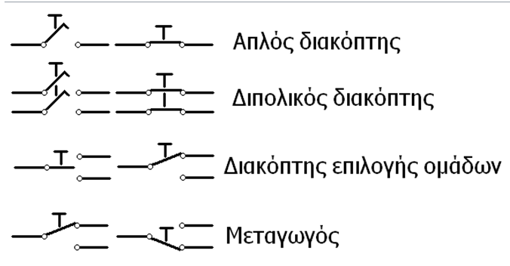
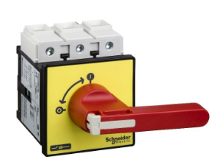
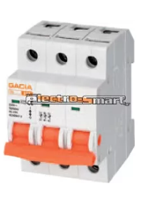
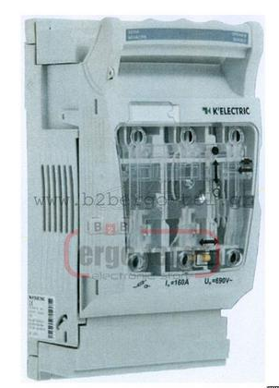
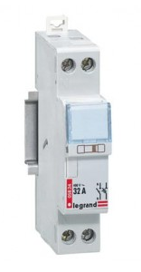
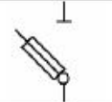
Διακόπτης μονοφασικός
Διακόπτης τριφασικός
Ασφαλειοαποζεύκτης

Slide 20
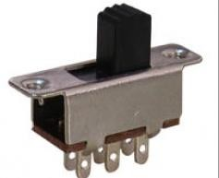
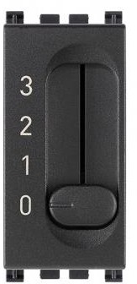
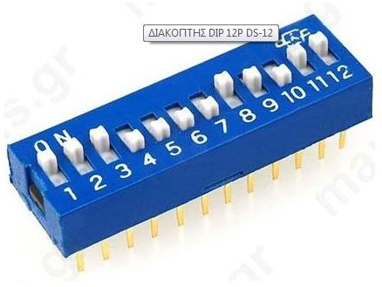
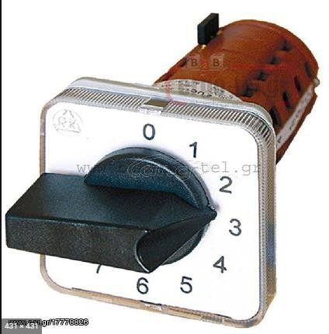
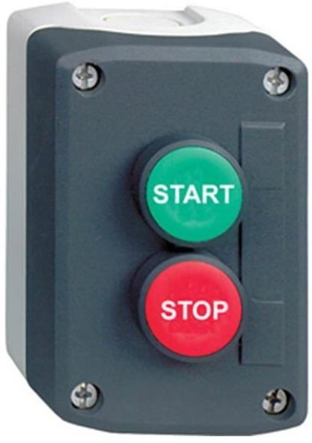
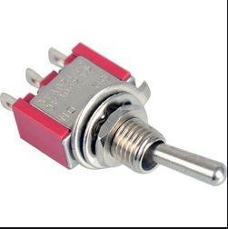
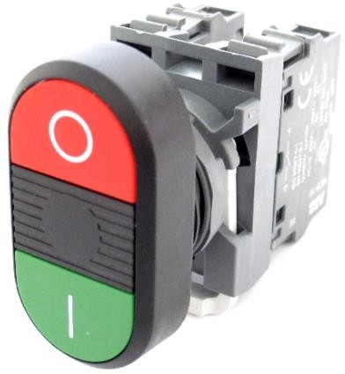
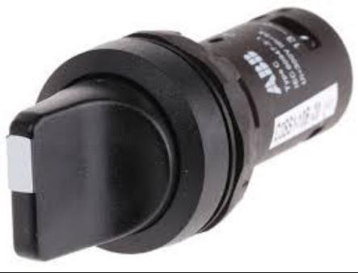
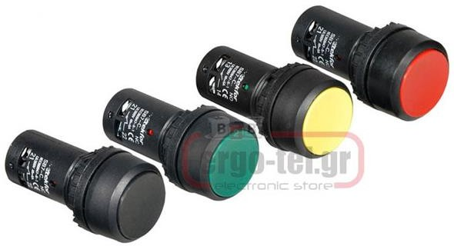
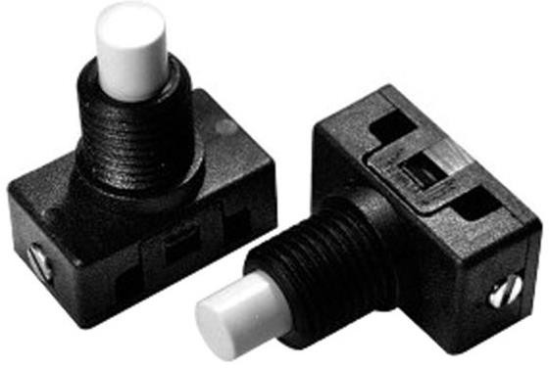
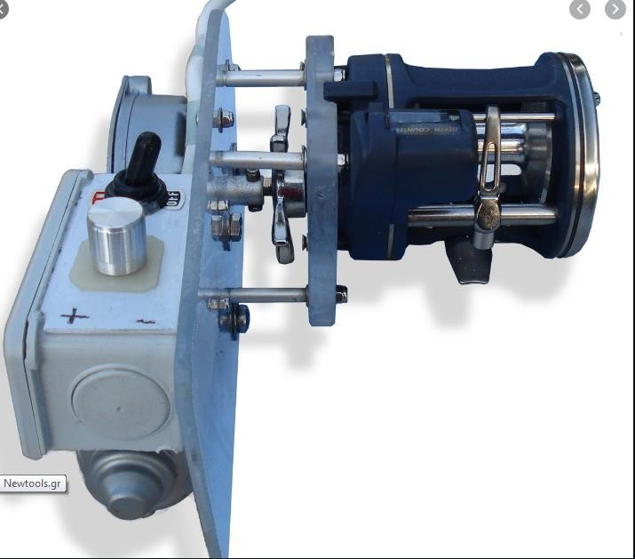
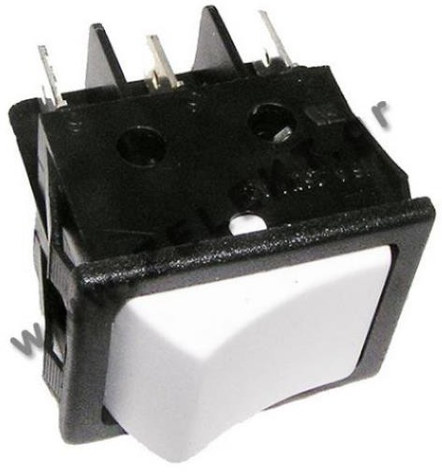
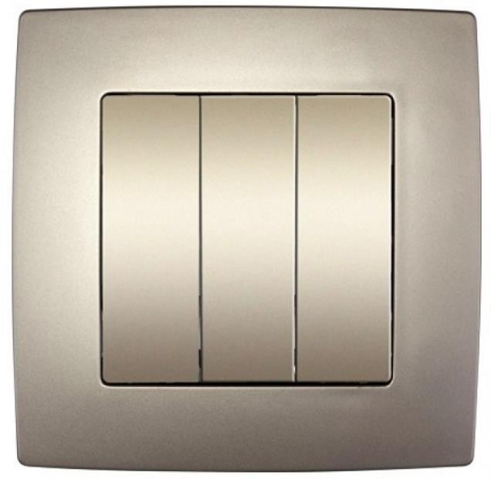

Slide 21
ΑΓΩΓΟΙ – ΚΑΛΩΔΙΑ
Αγωγός είναι ένα απλό σύρμα γυμνό ή μονωμένο
Μονόκλωνοι – Πολύκλωνοι
Χαλκός, αλουμίνιο, άργυρος
Καλώδιο είναι ένα σύστημα πολλών αγωγών
Οι αγωγοί του καλωδίου είναι μονωμένοι μεταξύ τους
Διάφοροι τύποι καλωδίων:
Επίπεδα, εύκαμπτα, θωρακισμένα, αθωράκιστα,
ομοαξονικά, πεπλατυσμένα, με ενίσχυση, με μανδύα.
Χρώματα: Μαύρο, Καφέ, Κόκκινο, Γκρι, Άσπρο.
Μπλε, Κιτρινοπράσινο.

Slide 22
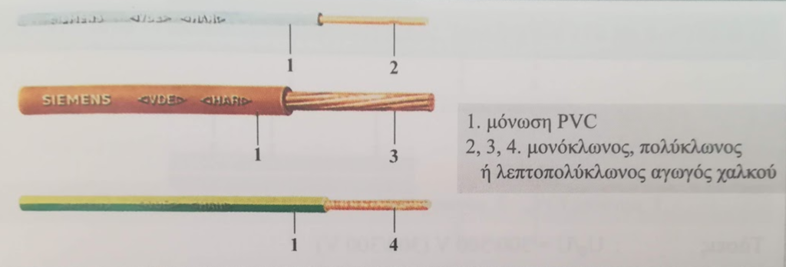

Slide 24
ΠΡΟΔΙΑΓΡΑΦΕΣ ΑΓΩΓΩΝ ΚΑΙ ΚΑΛΩΔΙΩΝ
Διατομή S ( mm² )
Μόνωση (είδος μόνωσης, ενίσχυση μανδύα)
Τάση (αγωγού προς έδαφος, μεταξύ αγωγών)
Μέγιστη επιτρεπόμενη ένταση συνεχούς λειτουργίας Imax.
Διατομή, Θερμοκρασία, Τρόπος εγκατάστασης
Σωλήνες, έδαφος, αέρας, ομαδοποίηση

Slide 26
ΑΣΦΑΛΕΙΕΣ – ΑΣΦΑΛΕΙΟΔΙΑΚΟΠΤΕΣ
Τήξεως
Βιδωτές, μαχαιρωτές, μικροασφάλειες
Με διμεταλλικό έλασμα (θερμικές)
Με σωληνοειδές πηνίο (μαγνητικές)
Με διμεταλλικό και σωληνοειδές
Ηλεκτρονικές

Slide 27
ΒΡΑΧΥΚΥΚΛΩΜΑ – ΑΝΟΙΧΤΟΚΥΚΛΩΜΑ

Slide 28
ΠΡΟΔΙΑΓΡΑΦΕΣ ΑΣΦΑΛΕΙΩΝ
Ένταση ρεύματος
Τάση λειτουργίας
Χαρακτηριστικά τήξης

